Slide 1
ГАЛЬВАНІЧНІ ВЛАСТИВОСТІ ХАРЧОВИХ ПРОДУКТІВ. СТВОРЕННЯ ЗАРЯДНОГО ПРИСТРОЮ НА ОСНОВІ ГАЛЬВАНІЧНИХ ВЛАСТИВОСТЕЙ ПРОДУКТІВ

Slide 2
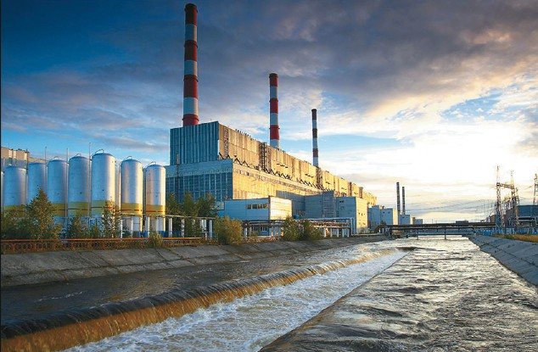
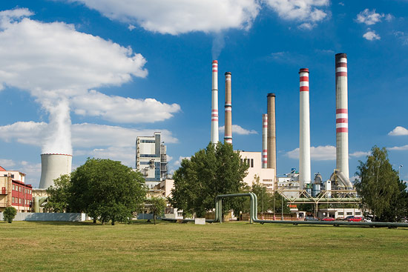
Отримання електроенергії - одна з найважливіших проблем людства. Неможливо навіть уявити собі сучасну цивілізацію, позбавлену електрики. Можна - але це сценарій для нового фільму - апокаліпсису.

Slide 3
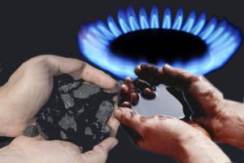
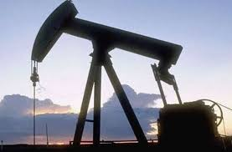
Джерела електроенергії різноманітні - від викопного вугілля до термоядерної реакції. Але основні енергоносії, які використовуються, не вічні і не нескінченні у своїх запасах. Все більшу увагу вчених звернено в бік т.зв. відновлюваних джерел енергії (ВДЕ).

Slide 4
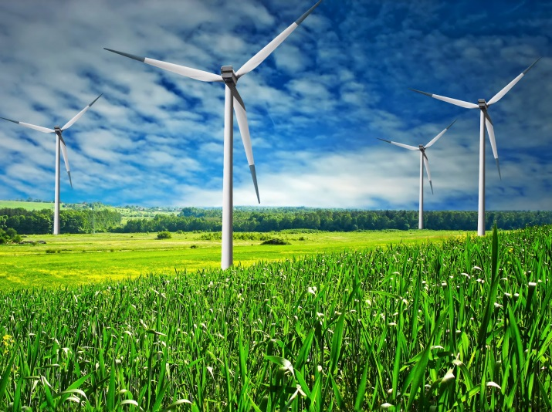
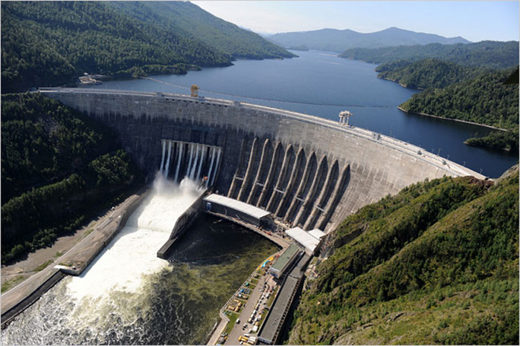
Вітроенергетика
Гідроенергетика

Slide 5
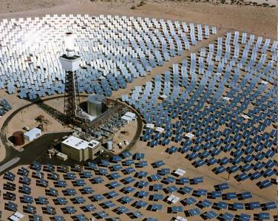
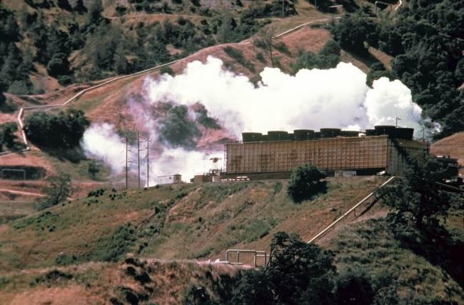
Сонячна енергетика
Геотермальна енергетика

Slide 6
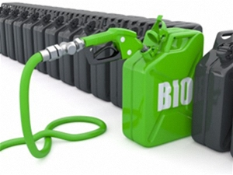
З усіх ВДЕ нас найбільш зацікавила біоенергетика, а саме отримання електрики, використовуючи продукти харчування. Біоенергетикою вважається виробництво енергії, як з твердих видів біопалива, (тріска, дрова, солома), так і біогазу та рідкого біопалива.
Біопаливо, біоенергетика

Slide 7
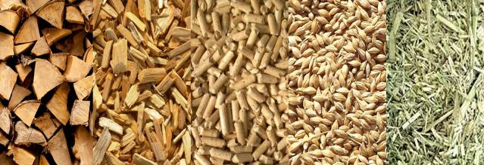
До біомаси відносять усю рослинну і вироблену тваринами субстанцію. При використанні біомаси в енергетичних цілях для виробництва тепла, електроенергії і палива, розрізняють енергетичні рослини і органічні відходи.

Slide 8
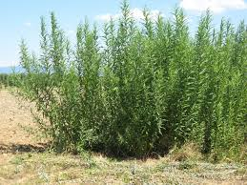
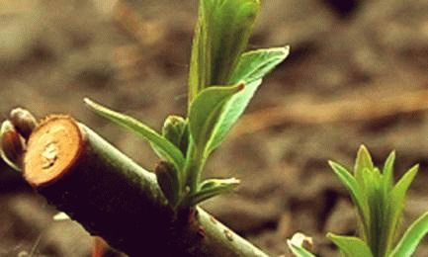
Енергетичними рослинами вважаються:
— швидко зростаючі сорти дерев і спеціальні однорічні рослини з високим вмістом сухої маси для використання як твердого палива;
— цукрота крохмалевмісні польові культури для переробки в етанол, а так само маслянисті культури для виробництва біодизеля для застосування як рідкого палива;
— польові культури, придатні для силирування і використання у виробництві біогазу.

Slide 9
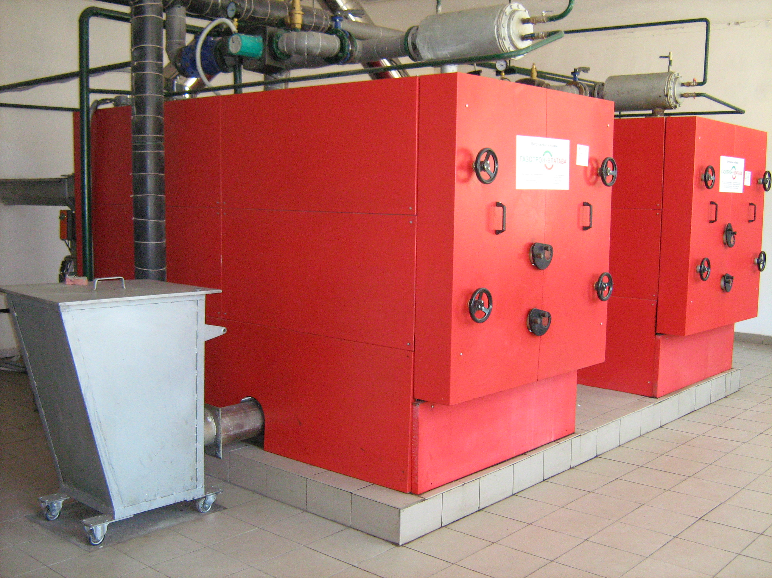
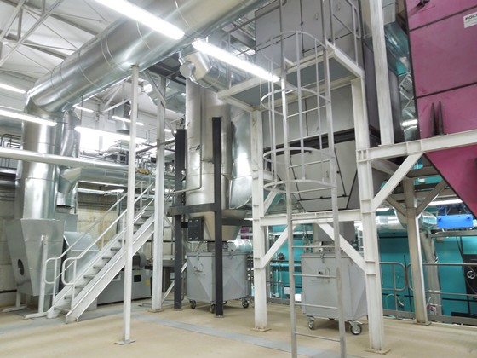
— біомасові котельні — установки що виробляють тільки тепло;
— біомасові теплоелектроцентралі (Біо-ТЕЦ) — виробляють разом з теплом ще і електрику.

Slide 10
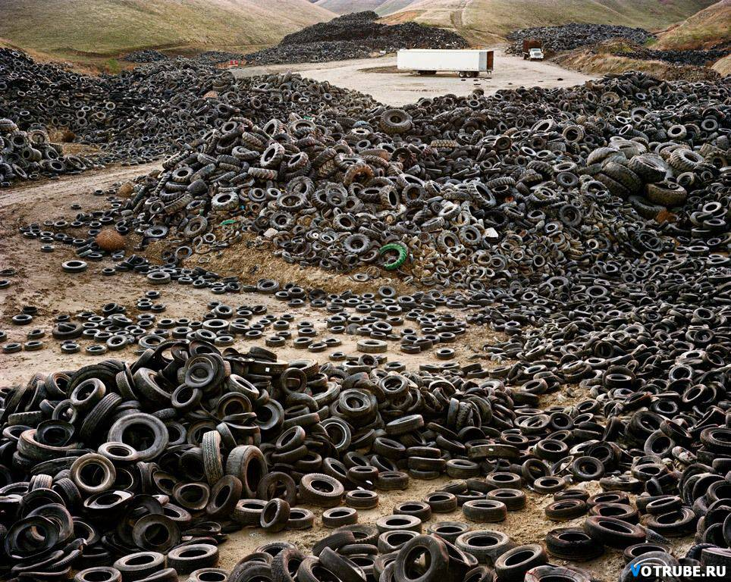
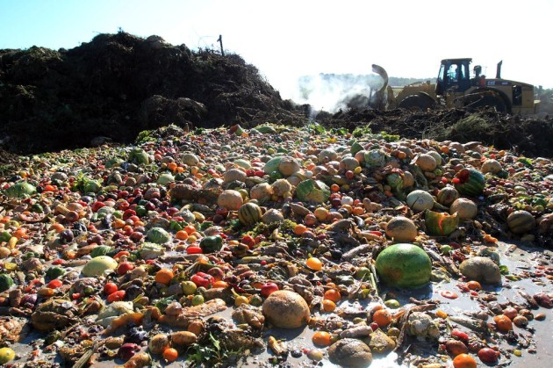
Використання біоматеріалу для отримання електроенергії заснований на ще одній проблемі сучасності - утилізації відходів діяльності людини. Це побутові та, зокрема, харчові відходи.

Slide 11
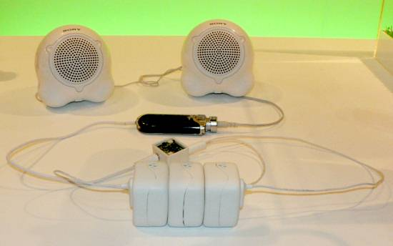
У 2010 році, компанія Sony на науковому конгресі в США представила батарейку, яка працює на фруктовому соку. Якщо «заправити» в таку батарейку 8 мл соку, то вона зможе пропрацювати протягом однієї години. Застосовуватися новинка може в плеєрах, мобільних телефонах.

Slide 12
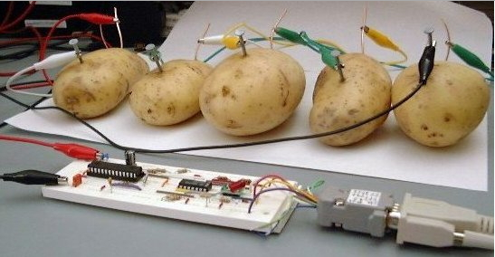
А група вчених з Великобританії створила комп'ютер, джерелом живлення для якого є картопля. За основу був узятий старий комп'ютер з малопотужним процесором Iпtе1 386. У нього, замість жорсткого диска поставили карту пам'яті на 2 мегабайта. Живиться цей пристрій за допомогою 12 картоплин, які змінюються кожні 12 днів.

Slide 13
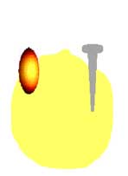
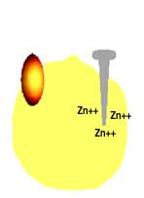
Коли цинковий гвинт контактує з лимонною кислотою, починаються дві хімічні реакції. Одна реакція - окислення: кислота починає забирати атоми цинку з поверхні гвинта. Два електрона йдуть з кожного атома цинку, надаючи атому позитивний заряд. Заряджені атоми цинку - іони цинку, залишаються в лимоні: у темній області близько гвинта через деякий час.

Slide 14
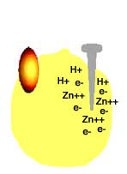
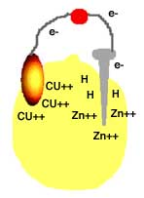
Інша реакція - відновлення, в ній задіяні позитивно заряджені атоми водню - іони водню в лимонній кислоті близько гвинта.
мідь може притягувати багато вільних електронів, що випускаються цинком. Але процес не відбувається до тих пір, поки між мідним і цинковим електродами немає зв'язку. Коли між електродами встановлюється електричний зв'язок (провід), то мідь притягує електрони з гвинта і повертає їх через ланцюг.

Slide 15
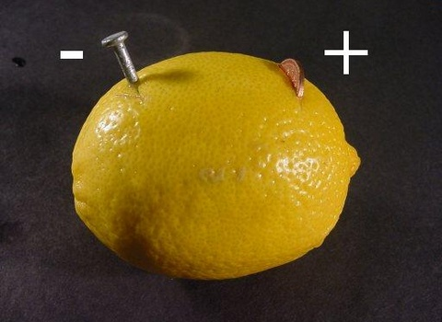
Напруга лимонної батарейки викликається різницею між здатністю цинку і міді віддавати електрони. Електричний струм, що видається батарейкою, серед усього іншого, залежить від кількості електронів, що спускаються хімічною реакцією.

Slide 16
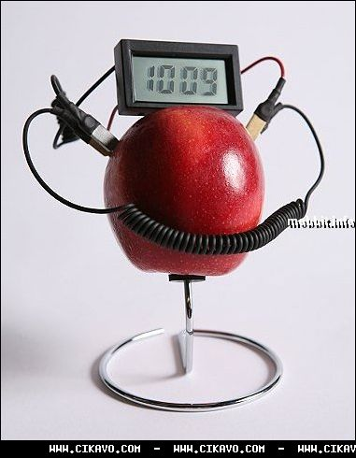
У нашому проекті була досліджена можливість отримання джерел живлення з фруктів і овочів, а так само визначено від чого залежить потужність такого джерела живлення.
Як і у всіх дослідженнях різних властивостей і взаємодій існує поняття "контрольна група". Поставивши собі за мету дослідити гальванічні властивості харчових продуктів виникла необхідність порівняння результатів з еталоном, в якості якого взято 15% -ний розчин лимонної кислоти

Slide 17
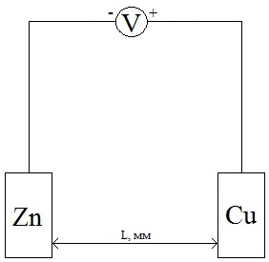
Схема підключення обладнання до першого експерименту

Slide 18
Залежність напруги від площі електродів без навантаження
№ заміру | Концентрація розчину | позитивний електрод |  | негативний електрод |  | Відстань між електродами мм | напруга В
 |  | Матеріал | Площа, кв.см. | Матеріал | Площа, кв.см.
1 | 15% | мідь | 2,5 | цинк | 2,5 | 30 | 0.95
2 |  |  | 5,0 |  | 5,0 | 30 | 0.96
3 |  |  | 7,5 |  | 7,5 | 30 | 0.96
4 | 15% | мідь | 2,5 | цинк | 2,5 | 50 | 0.95
5 |  |  | 5,0 |  | 5,0 | 50 | 0.96
6 |  |  | 7,5 |  | 7,5 | 50 | 0.96
7 | 15% | мідь | 2,5 | цинк | 2,5 | 70 | 0.95
8 |  |  | 5,0 |  | 5,0 | 70 | 0.96
9 |  |  | 7,5 |  | 7,5 | 70 | 0.96

Slide 19
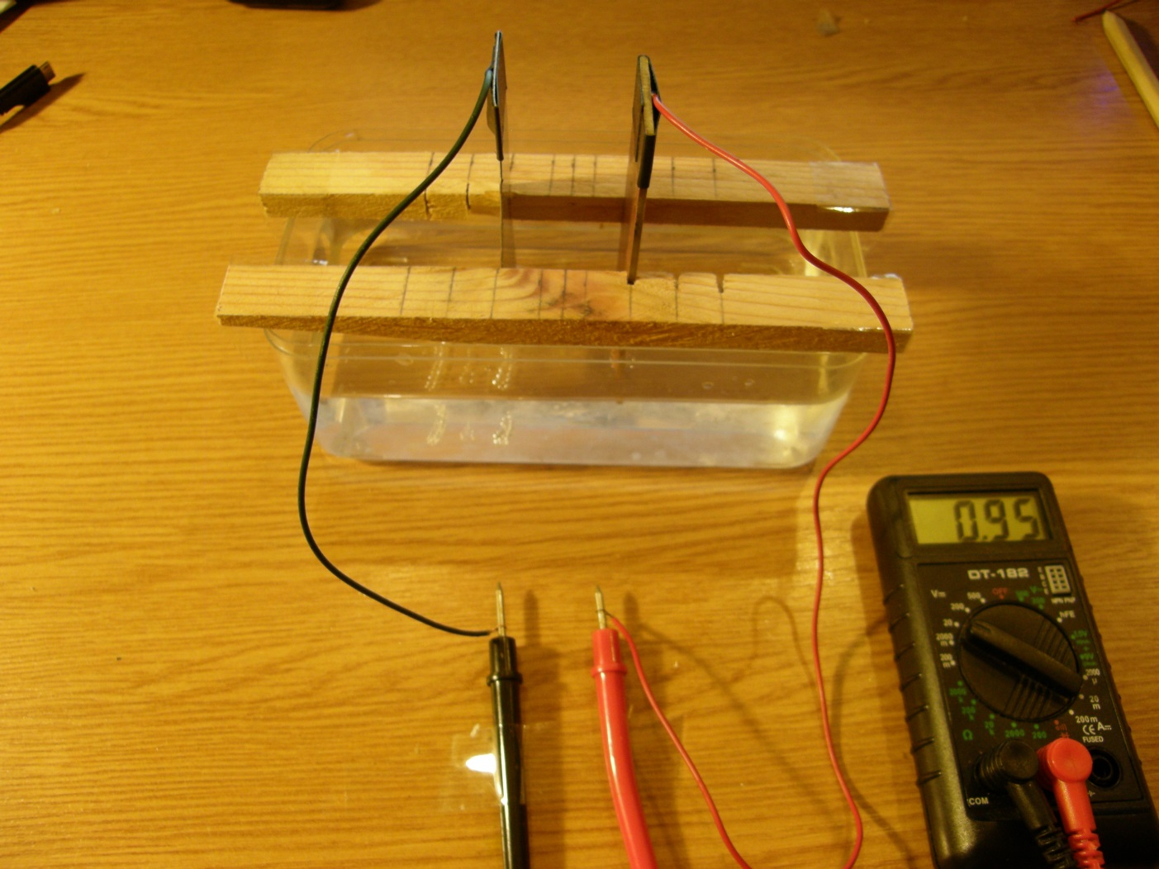
Пояснення того, що спостерігалось в ході експерименту:
В ході експерименту ми спостерігали за зміною показань вольтметра
Також у результаті хімічної реакції на дні ємкості з розчином утворилися бульбашки водню.
Після серії експериментів спостерігається значне зменшення цинку на цинковій пластині.
Таким чином ми з’ясували що напруга суттєво не змінюється при зміні площі чи відстані між електродами.

Slide 20
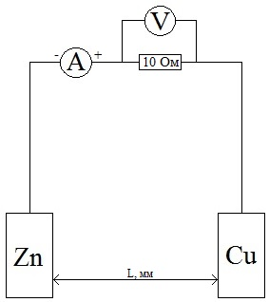
Схема підключення обладнання до другого експерименту

Slide 21
Залежність напруги від площі електродів з навантаженням
№ заміру | Концентрація розчину | позитивний електрод |  | негативний електрод |  | Відстань між електродами мм | напруга В | Сила струму мА
 |  | Матеріал | Площа, кв.см. | Матеріал | Площа, кв.см.
1 | 15% | мідь | 2,5 | цинк | 2,5 | 30 | 0.01 | 1.32
2 |  |  | 5,0 |  | 5,0 | 30 | 0.02 | 1.88
3 |  |  | 7,5 |  | 7,5 | 30 | 0.02 | 2.31
4 | 15% | мідь | 2,5 | цинк | 2,5 | 50 | 0.01 | 1.28
5 |  |  | 5,0 |  | 5,0 | 50 | 0.02 | 1.71
6 |  |  | 7,5 |  | 7,5 | 50 | 0.02 | 2.03
7 | 15% | мідь | 2,5 | цинк | 2,5 | 70 | 0.01 | 1.25
8 |  |  | 5,0 |  | 5,0 | 70 | 0.02 | 1.65
9 |  |  | 7,5 |  | 7,5 | 70 | 0.02 | 1.90

Slide 22
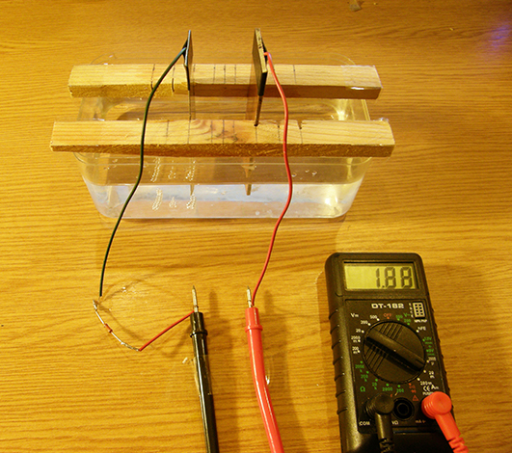
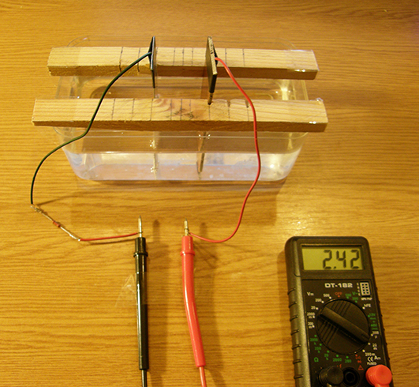

Slide 23
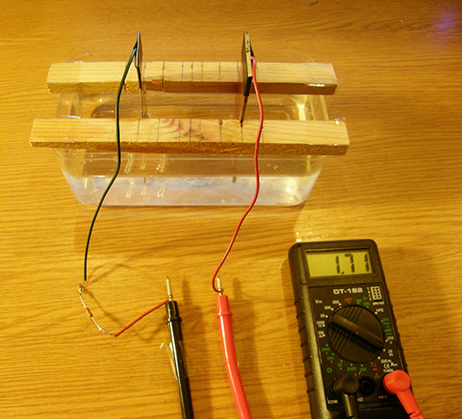
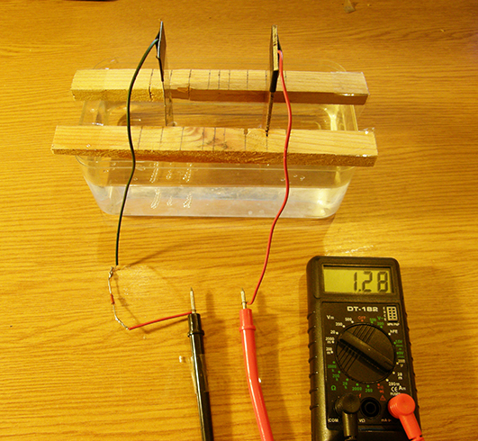

Slide 24
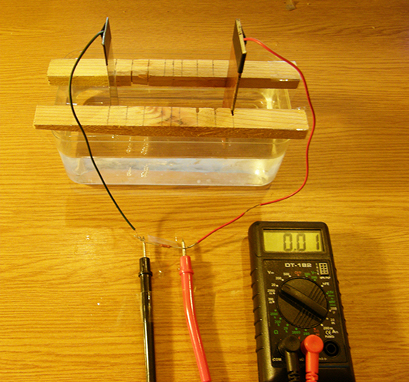
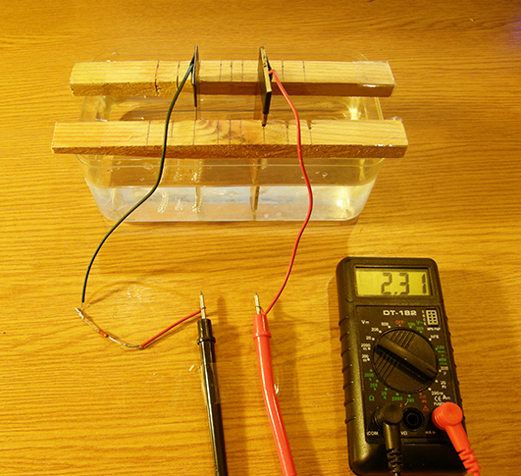

Slide 25
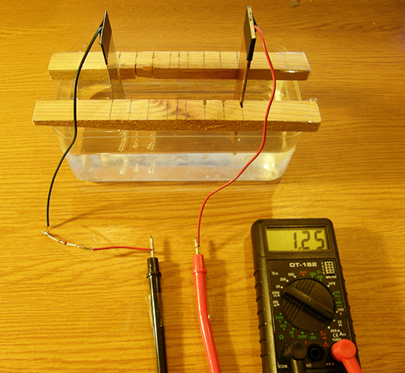
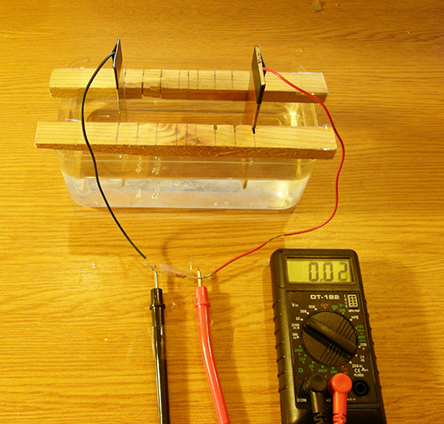

Slide 26
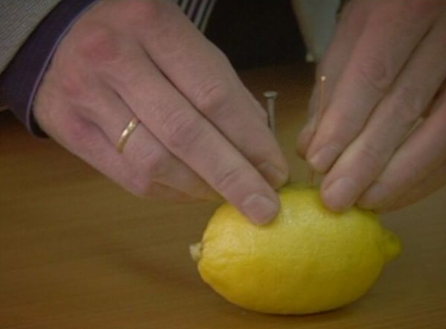
Пояснення того, що спостерігалось в ході експерименту:
1) В ході експерименту ми спостерігали за зміною показань вольтметра і амперметра.
2) Також у результаті хімічної реакції на дні ємності з розчином утворилися бульбашки водню.
3) Після серії експериментів спостерігається значне зменшення цинку на цинковій пластині.

Slide 27
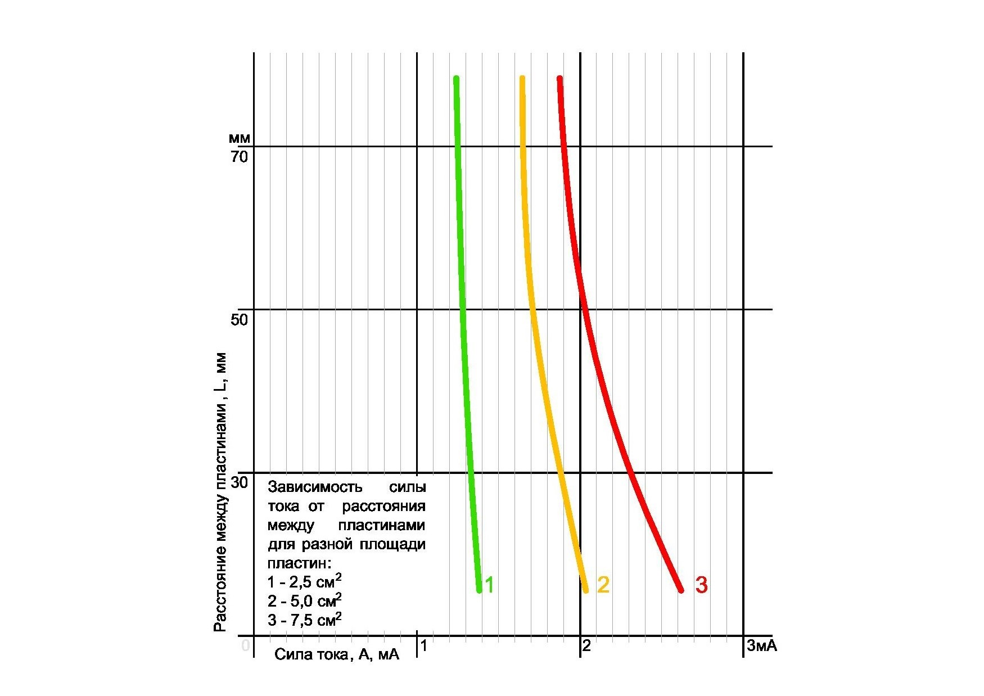
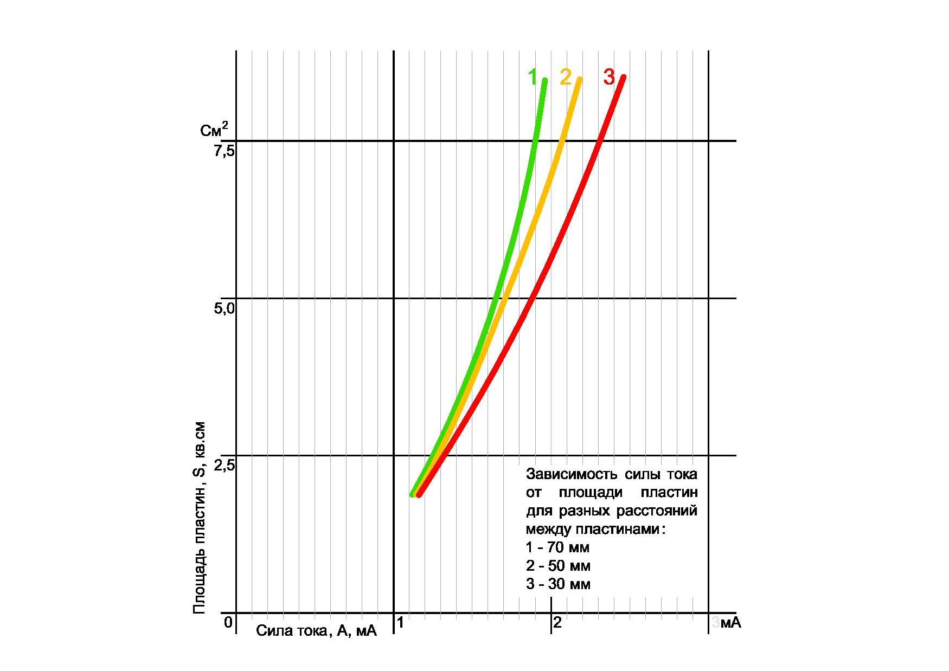
За результатами дослідів побудовані графіки залежності сили струму від площі електродів.

Slide 28
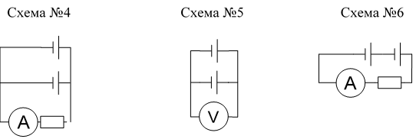

Slide 29
Дослідження картоплі
№ заміру | Кількість Елементів, № схеми | позитивний електрод |  | негативний електрод |  | схема з’єднання | напруга В | Сила струму мА при R=10 Ом
 |  | Матеріал | Площа, кв.см. | Матеріал | Площа, кв.см.
 | елемент живлення із однієї картоплині
1 | 1, схема №1 | мідь | 5,0 | цинк |  | - | 0,89 | -
2 |  |  |  |  |  |  | 0,98 | -
3 | 1, Схема№2 | мідь | 5,0 | цинк |  | - | - | 0,45
4 |  |  |  |  |  |  | - | 0,71
5 |  |  |  |  |  |  | - | 0,70
 | елемент живлення із двох картоплин
6 | 2, Схема№3 | мідь | 5,0 | цинк |  | Послідовне | 1,86 | -
7 |  |  |  |  |  |  | 1,85 | -
8 |  |  |  |  |  |  | 1,80 | -
9 | 2 Схема№4 | мідь | 5,0 | цинк |  | Паралельне | - | 1,02
10 |  |  |  |  |  |  | - | 0,98
11 | 2, Схема№5 | мідь | 5,0 | цинк | 2,5 | Паралельне | 0,86 | -
12 |  |  |  |  | 5,0 |  | 0,86 | -
13 | 2, Схема№6 | мідь | 5,0 | цинк | 2,5 | Послідовне | - | 0,53
14 |  |  |  |  | 5,0 |  | - | 0,48

Slide 30
Дослідження апельсину
№ заміру | Кількість Елементів, № схеми | позитивний електрод |  | негативний електрод |  | схема з’єднання | напруга В | Сила струму мА при R=10 Ом
 |  | Матеріал | Площа, кв.см. | Матеріал | Площа, кв.см.
 | елемент живлення із однієї картоплині
1 | 1, схема №1 | мідь | 5,0 | цинк |  | - | 0,89 | -
2 |  |  |  |  |  |  | 0,98 | -
3 | 1, Схема№2 | мідь | 5,0 | цинк |  | - | - | 0,65
4 |  |  |  |  |  |  | - | 0,69
5 |  |  |  |  |  |  | - | 0,64
 | елемент живлення із двох картоплин
6 | 2, Схема№3 | мідь | 5,0 | цинк |  | Послідовне | 1,86 | -
7 |  |  |  |  |  |  | 1,85 | -
8 |  |  |  |  |  |  | 1,80 | -
9 | 2 Схема№4 | мідь | 5,0 | цинк |  | Паралельне | - | 0,92
10 |  |  |  |  |  |  | - | 0,68
11 | 2, Схема№5 | мідь | 5,0 | цинк | 2,5 | Паралельне | 1,76 | -
12 |  |  |  |  | 5,0 |  | 1,20 | -
13 | 2, Схема№6 | мідь | 5,0 | цинк | 5,0 | Послідовне | - | 0,74
14 |  |  |  |  | 5,0 |  | - | 0,20

Slide 31
Висновок
В ході проведених дослідів з'ясували що напруга не суттєво залежить від площі електродів, так само воно не суттєво залежить від відстані між електродами.

